Slide 1
ScienceDirect
与Elsevier期刊投稿常识介绍
2017-11

Slide 2
内容
Elsevier出版社及ScienceDirect简介
如何设置ScienceDirect 远程登录
ScienceDirect的使用
Mendeley的使用
Elsevier期刊投稿常识
Q&A

Slide 3
Elsevier出版社及ScienceDirect简介

Slide 4











爱思唯尔的产品
Notes:
EMBASE.com是爱思唯尔（Elsevier)推出的全球最大最具权威性的生物医学与药理学文献数据库，是EMBASE与MEDLINE强强联合而成的生物医学与药理学信息专业检索引擎。
Reaxys 是一种基于网络的解决方案，专门服务于从事有机化学、无机化学、有机金属化学及相关学科研究的科学家，可提供大量经实验验证的信息。
Reaxys 全方位支持教学和研究工作，可更轻松快捷地为所有化学家释疑解惑、提供所需数据，并使其顺利投入实验室工作，从而取得优秀成果。
Reaxys 为用户提供
• 快速查阅功能，可以查到合并了化学反应和化合物数据的相关高质量数据
• 唯一的数据提取标准，可以确保信息的可靠性、一致性和可信度
• 直观易用的界面 ? 可再现、经验证的相关实验数据
• 独特的工具，让您能够评估搜索结果项、设计合成策略、共享数据以及执行更多功能
The Essential Drug Safety Resource — PharmaPendium
ClinicalKey - The World’s First Clinical Insight Engine ClinicalKey is a dynamic clinical resource designed to provide physicians with fast, clinically-relevant answers from Elsevier’s enormous library of proprietary medical and surgical content. ClinicalKey was built specifically to meet the search needs of physicians that a clinical resource be comprehensive, trusted, and fast.
Knovel is a web-based application integrating technical information with analytical and search tools to drive innovation and deliver answers engineers can trust.

Slide 5

爱思唯尔ELSEVIER出版社
Journals
期刊
1580年于荷兰创立，Reed Elsevier集团中的科学、技术部门，全球最大的科技文献出版商。
接近3000种期刊，质量和影响在各学科领域名列前茅，全球1/4的科学、技术和医学(STM)论文，近30,000种图书。
Books
图书
Electronic products
数据库产品
Solutions
信息解决方案

Slide 6





ScienceDirect简介
Elsevier公司的旗舰产品
全学科的全文数据库
得到130多个国家1100万科研人员的认可
中国用量最高的外文全文数据库之一
全面集成期刊（含回溯文档）和图书（单行本/丛书/手册/参考工具书）
接近3000种期刊
超过1300万篇全文
最早回溯至1823年
覆盖24个学科领域
接近30000种电子图书
在编文章 Articles in Press

Slide 7
ScienceDirect期刊及书籍覆盖的领域及数量
• 物理科学与工程(1146, 11781)
化学工程学(150,802)
化学(183,1736)
计算机科学(208,2074)
地球和行星学(173,522)
能源(108,527)
工程(346,4238)
材料科学(231,1383)
数学(131,1028)
物理学和天文学(191,1408)
• 生命科学(1093,5645)
农业和生物学(313,2294)
生物化学/遗传学/分子生物学(478,2241)
环境科学(215,681)
免疫学和微生物学(198,340)
神经科学(205,521)
• 健康科学(1683,3210)
医科和牙科(1479,2408)
护理与卫生保健(212,547)
药理学/毒理学/制药科学(177,474)
兽医学和兽医用药(71,254)
• 社会科学及人文(697,4458)
艺术与人文(70,1107)
商业/管理/会计学(146,1047)
决策科学(82,41)
经济学/计量经济学/金融(139,544)
心理学(186,699)
社会科学(351,1248)
数据截至2015.1.15，括号中前者为期刊数目(共3534种)，后者为书籍(单行本、丛书、手册，参考书)数量(共23229本)。

Slide 8
如何设置ScienceDirect 远程登录
Nov, 2015

Slide 9
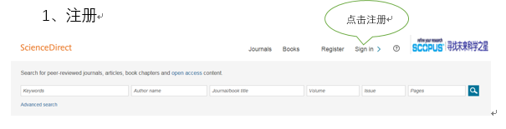
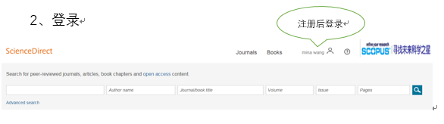
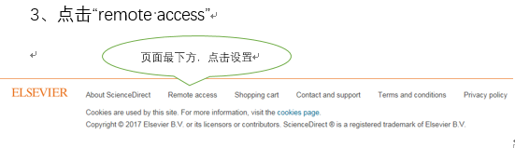
总结

Slide 10
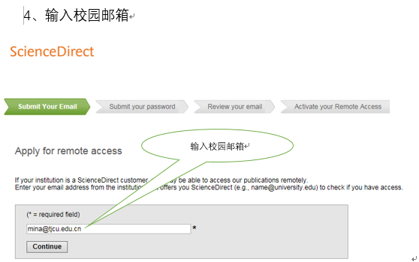
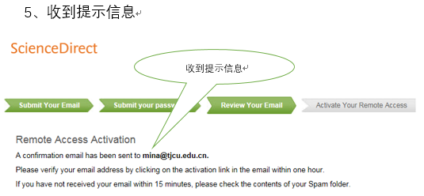

Slide 11
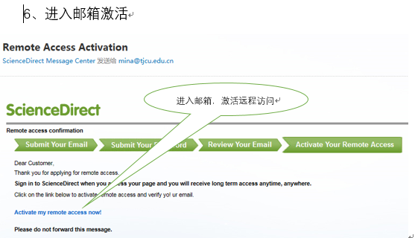
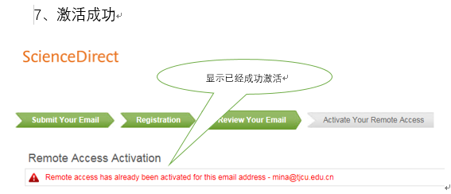

Slide 12
注意：远程访问设置一经开通有效期为180天，过期后可以再次申请 开通。

Slide 13
ScienceDirect的使用

Slide 14
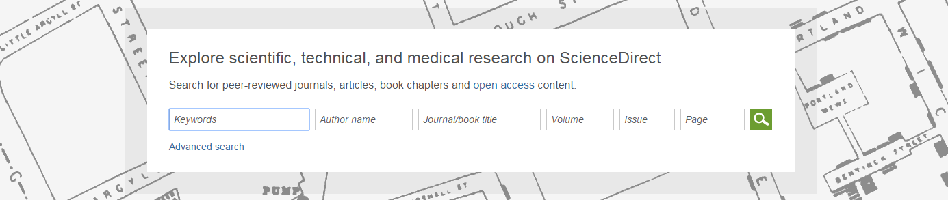
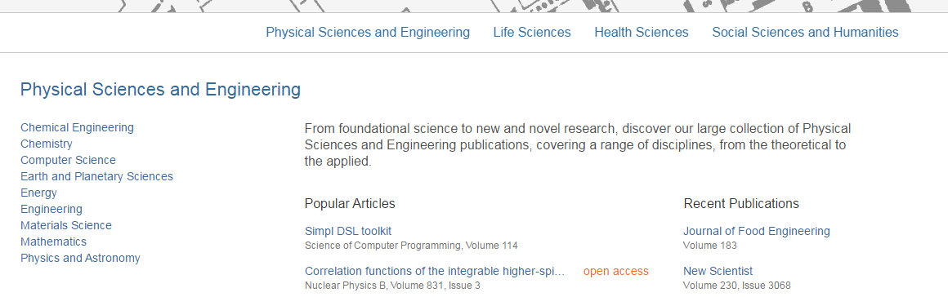
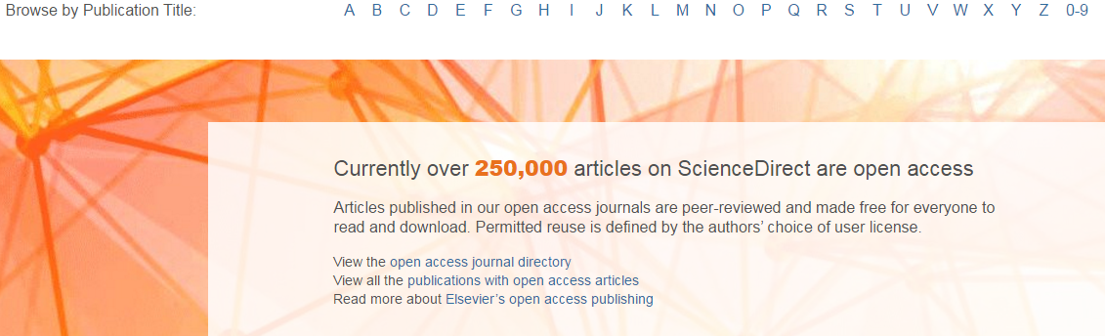
SD 主页
快速搜索及高级搜索
四大学科类型
开放获取

Slide 15
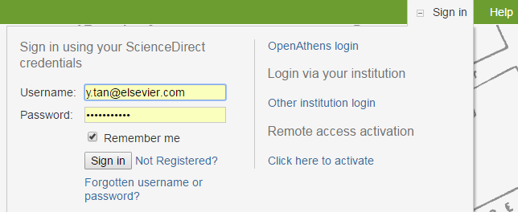
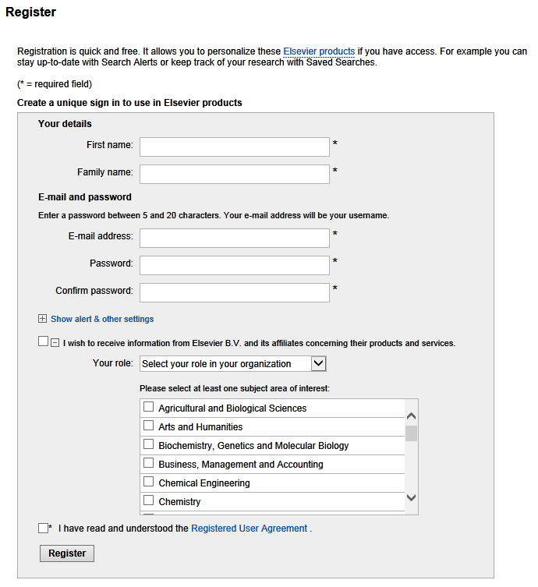
注册和登陆
追踪研究领域最新进展
  期刊(Journal)
  丛书(Book series)
  主题(subject)
  检索(search)
记录个人操作信息
  检索条件
  检索历史

Slide 16
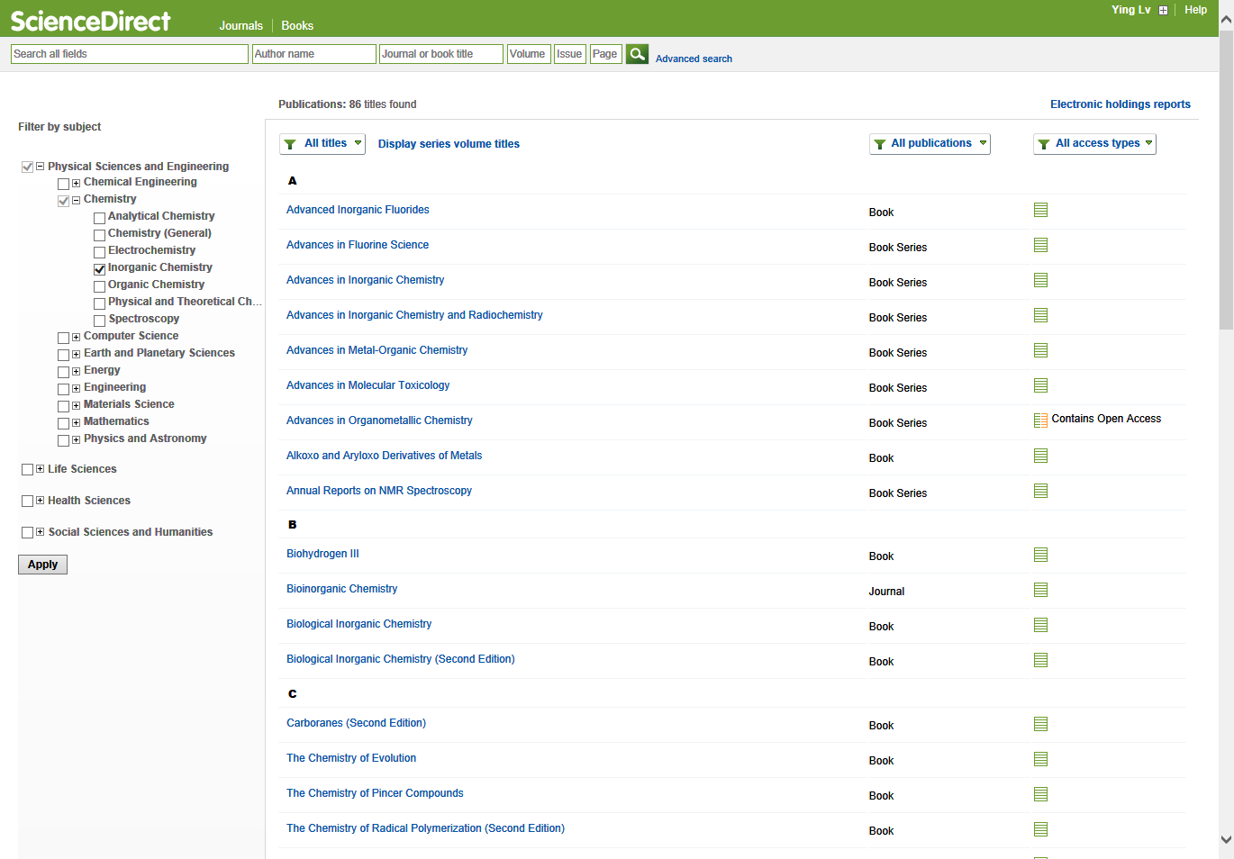
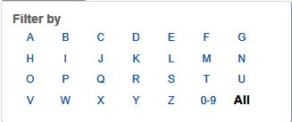
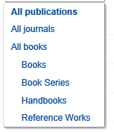
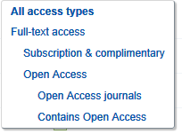
浏览期刊和书籍

Slide 17
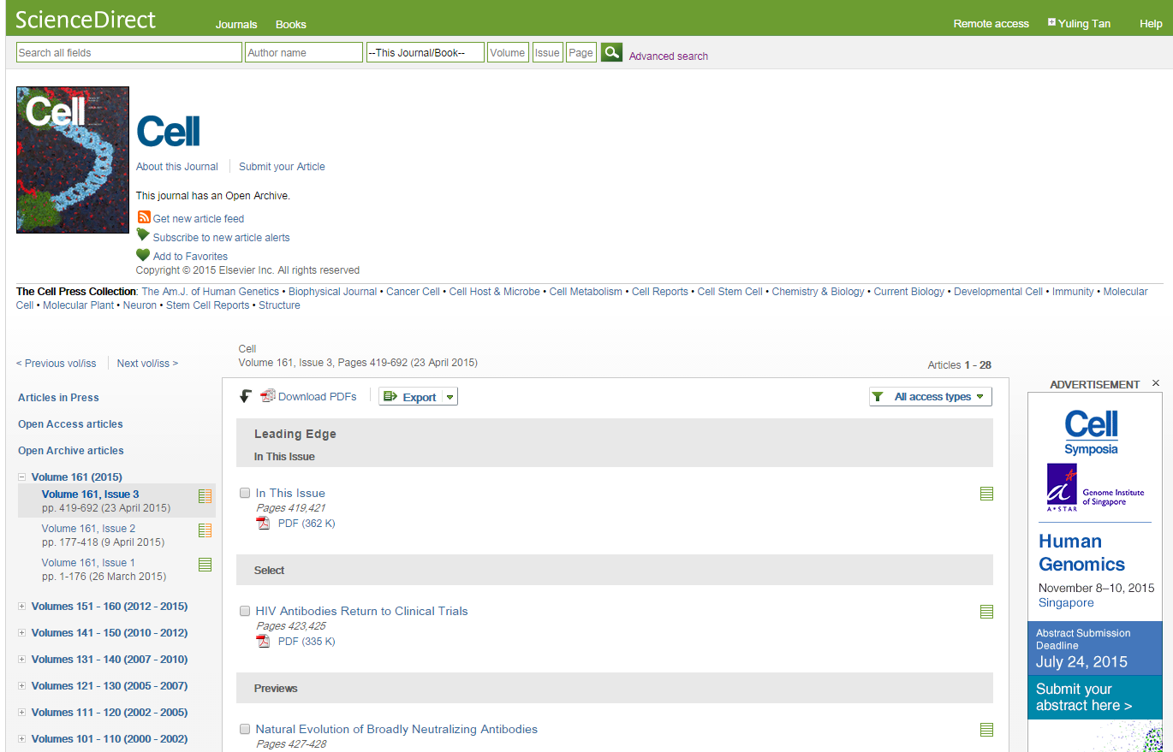
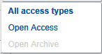
期刊主页

Slide 18
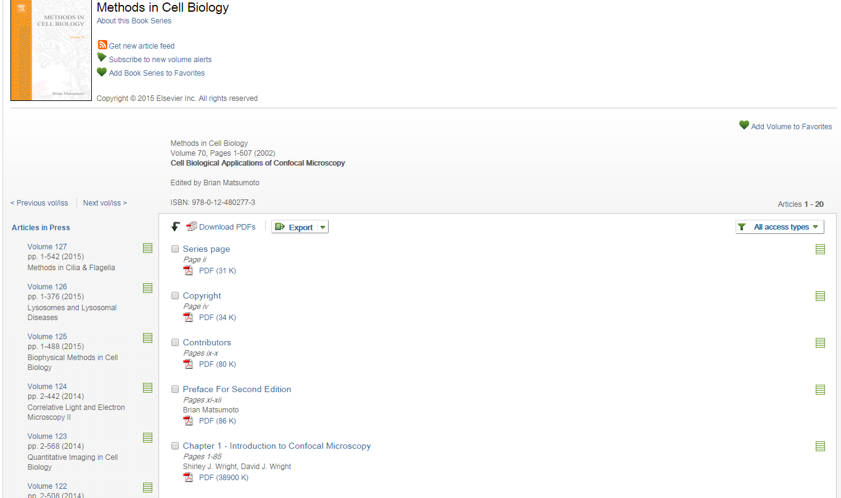
书籍页面

Slide 19
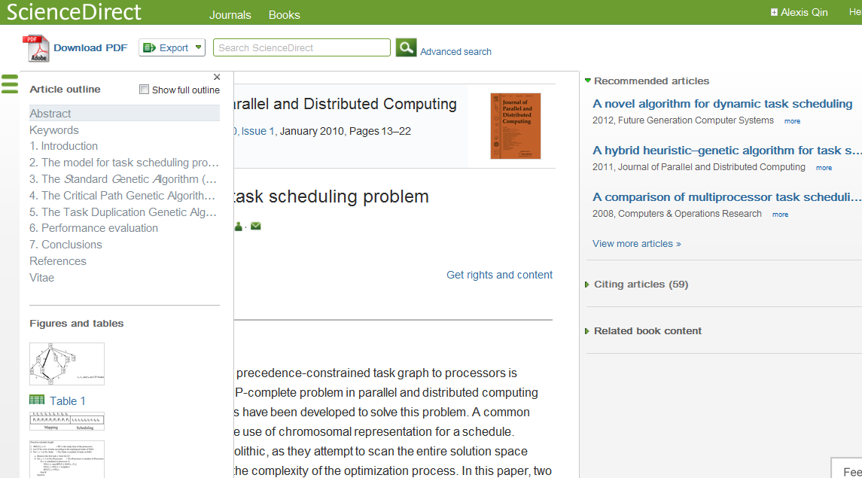
网页全文的强大功能

Slide 20
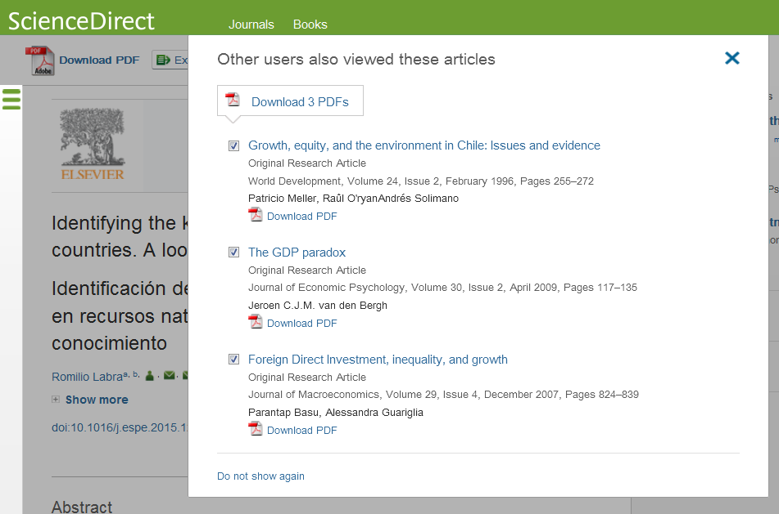
ScienceDirect的特色功能
运用fingerprint技术推荐类型文章

Slide 21
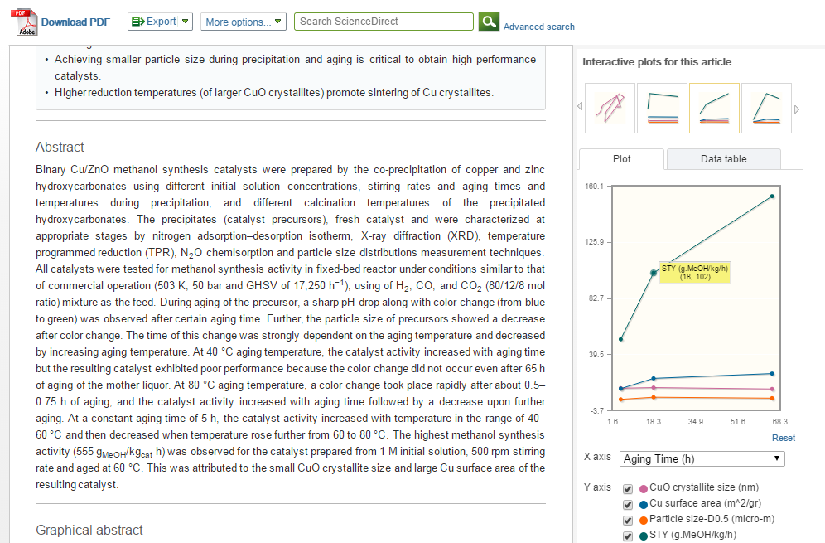
全文页面 Interactive Plots
EXT
Author uploads CSV data as supplementary material with their article.
Interactive plot viewer renders CSV data and allows for data inspection & download – right from the article!
Article: http://www.sciencedirect.com/science/article/pii/S0926860X14003688

Slide 22
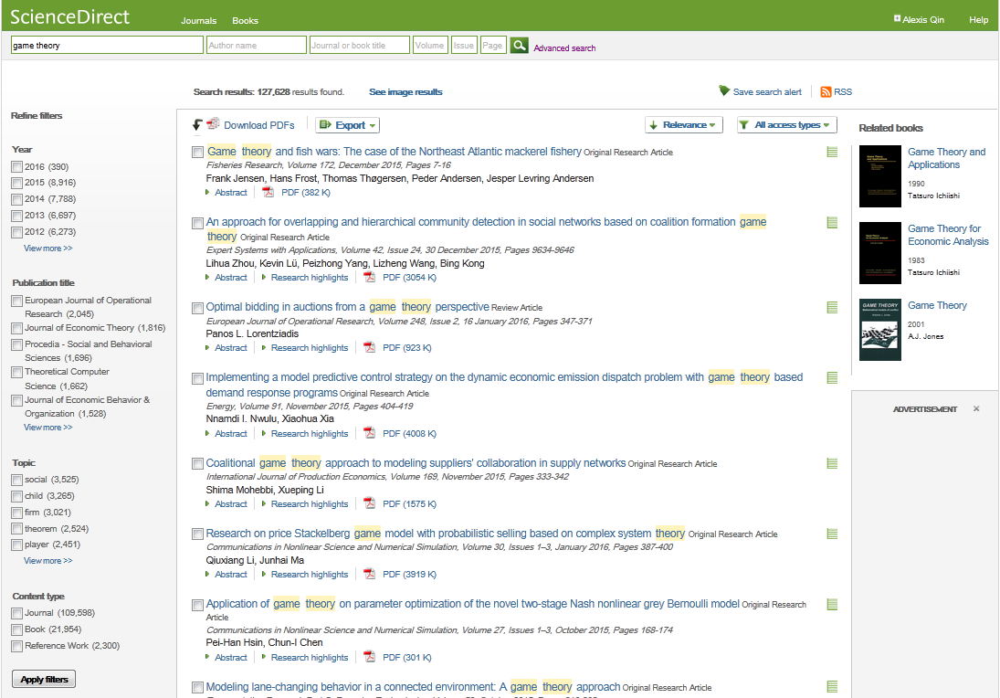
快速检索
条件精简

Slide 23
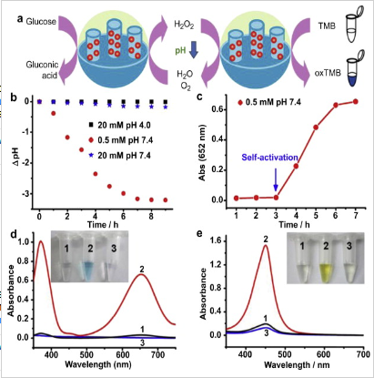

图片检索

Slide 24
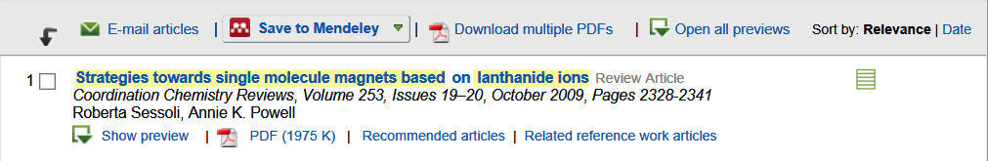

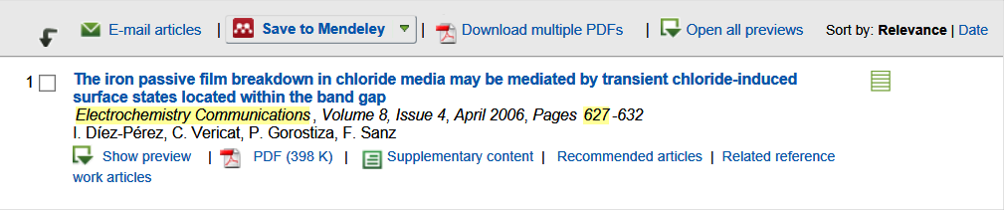
快速检索某一特定文献
方式1：输入文献全名
方式2：输入期刊名、卷（期）、页码
I. Diez-Perez, C. Vericat, P. Gorostiza, F. Sanz, ELECTROCHEM COMMUN 8 (2006) 627.

Slide 25
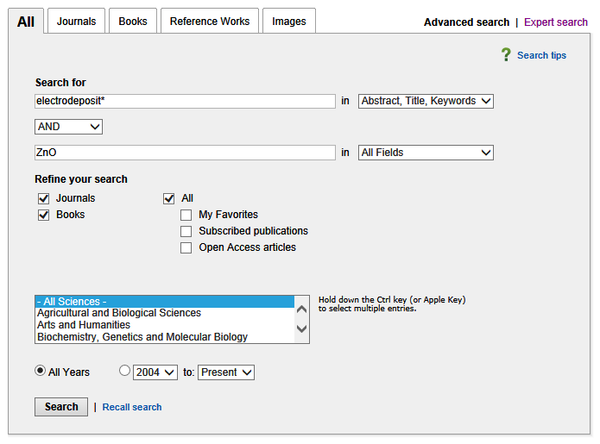
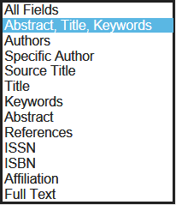
高级检索
所有资源
期刊
书籍
参考书
图片/视频
检索字段
检索词
资源类型
所属领域
出版时间

Slide 26
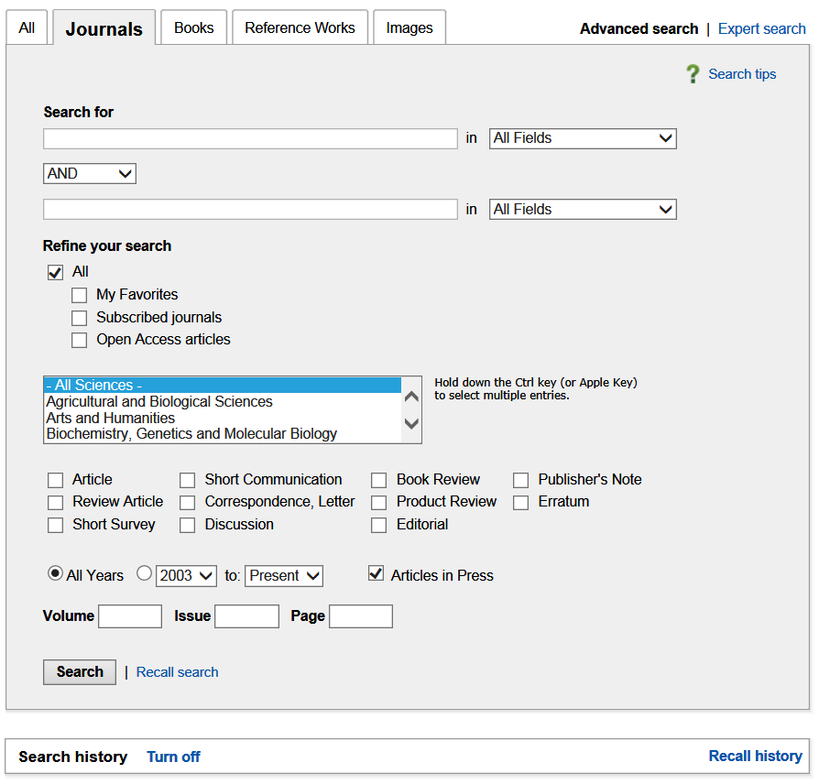
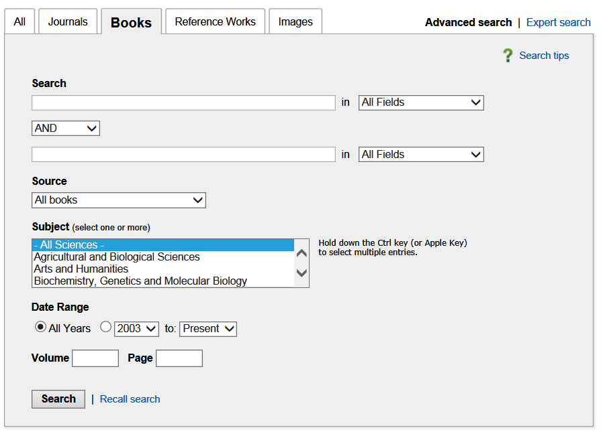
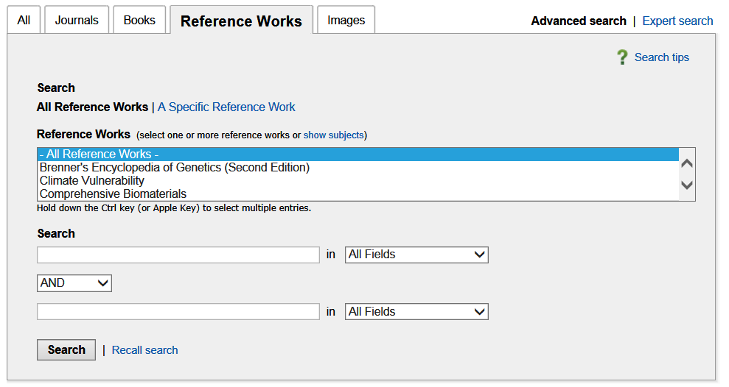
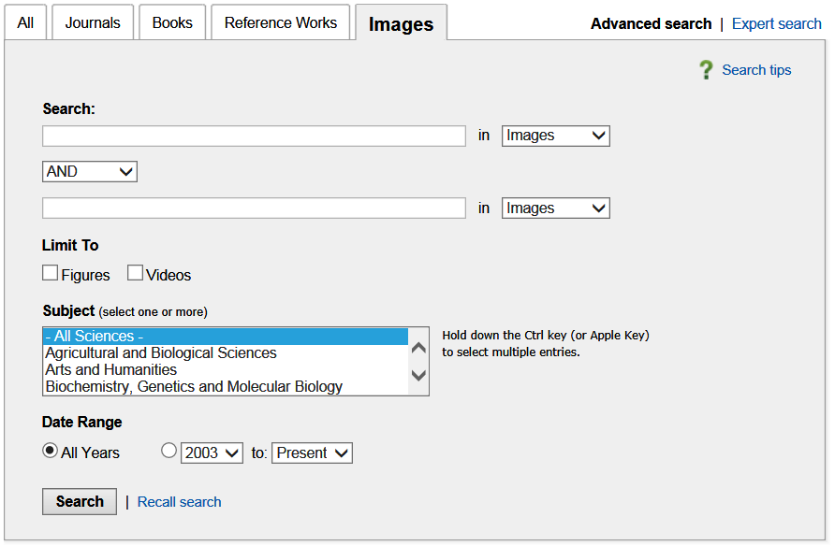
高级检索

Slide 27
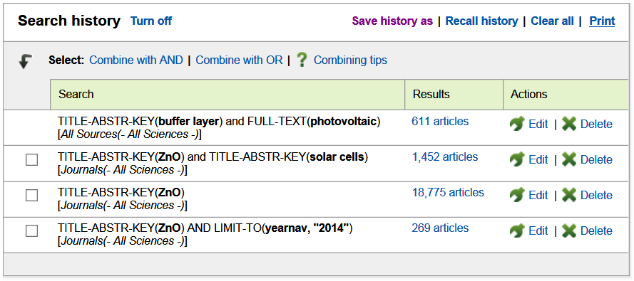
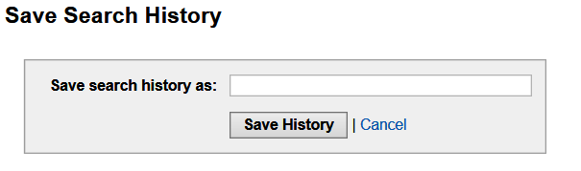
检索历史保存和调用

Slide 28
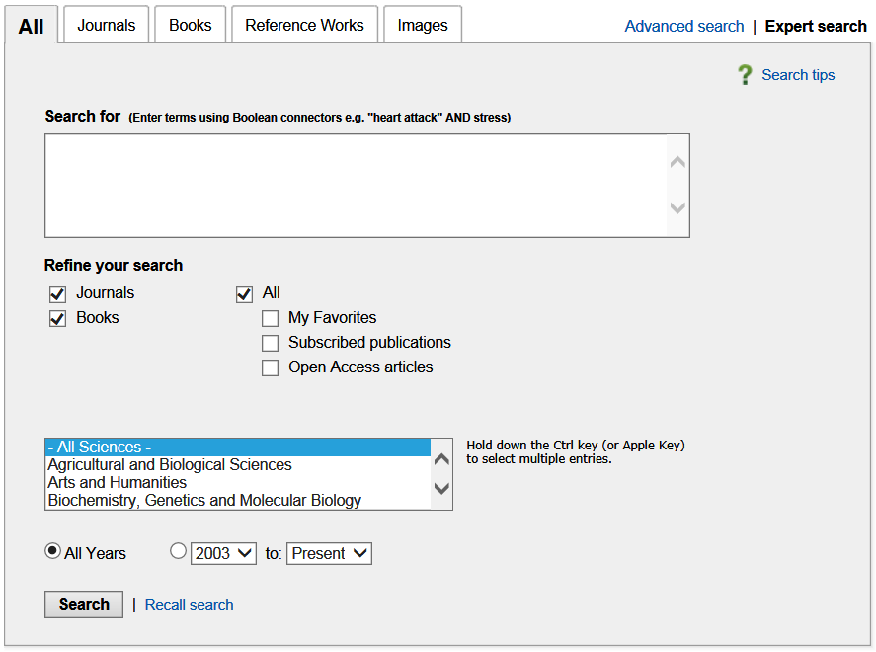
专家检索
使用布尔语法、邻近运算符和通配符建立搜索
优先考虑搜索字段
同时搜索多个领域
Tips: 使用文档类型、时间及主题精简搜索

Slide 29
专家检索
常用检索字段 | 字段名（Field_name）
 | 字段全称 | 简写编码
所有字段 | all | all
题名/摘要/关键词 | title-abs-key | tak
标题 | title | ttl
摘要 | abstract | abs
关键词 | keywords | key
作者 | authors | aut
特定作者 | specific-author | aus
参考文献 | references | ref
期刊/图书名 | srctitle | src
作者机构 | affiliation | aff
专家检索模式： Field_name(search_term)

Slide 30
检索语言
AND | 默认算符，要求多个检索词同时出现在文章中
OR | 检索词中的任意一个或多个出现在文章中
AND NOT | 后面所跟的词不出现在文章中
通配符 * | 取代单词中的任意个（0,1,2…）字母 如transplant* 可以检索到transplant, transplanted, transplanting…
通配符? | 取代单词中的1个字母 如wom?n 可以检索到woman, women
W/n PRE/n | 两词相隔不超过n个词，词序不定 quick w/3 response 两词相隔不超过n个词，词序一定 quick pre/2 response
“” | 宽松短语检索，标点符号、连字符、停用字等会被自动忽略 “heart-attack”
{ } | 精确短语检索，所有符号都将被作为检索词进行严格匹配 {c++}

Slide 31
检索语言
拼写方式
当英式与美式拼写方式不同时，可使用任何一种形式检索
例：behaviour 与behavior; psychoanalyse 与psychoanalyze
单词复数
使用名词单数形式可同时检索出复数形式
例：horse -horses, woman –women
希腊字母
支持α, β, γ, Ω检索（或英文拼写方式）
法语、德语
重音、变音符号，如é,è,ä 均可以检索
大小写
英文字母不区分
上下标
To search H₂O，enter H2O

Slide 32
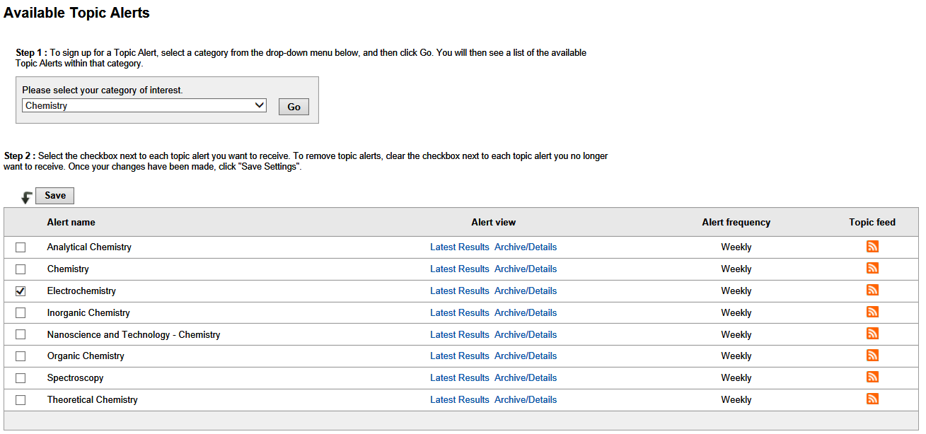
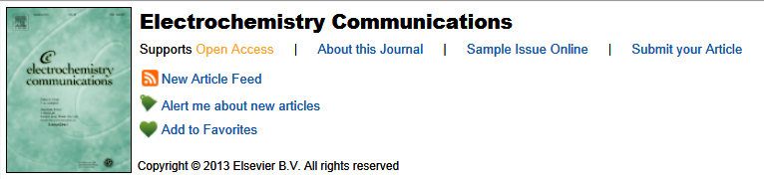
设置提醒或同步追踪 Alert or RSS Feed
某搜索或某特定领域最新发表的文章，某期刊或丛书最新出版的期或卷

Slide 33
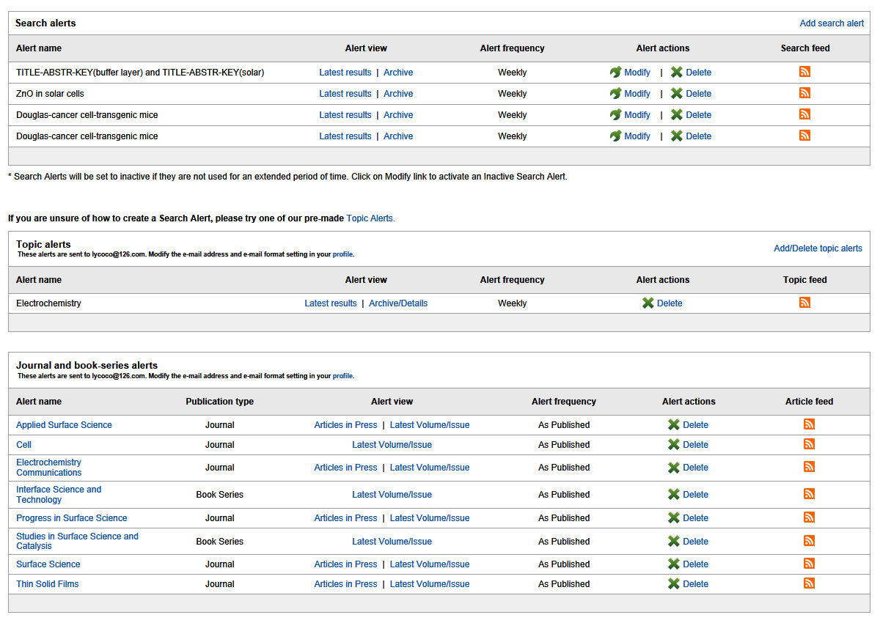
My alert
检索提醒
主题提醒
期刊/丛书提醒

Slide 34
Mendeley的使用

Slide 35
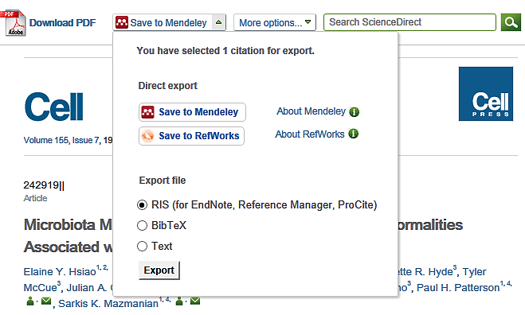
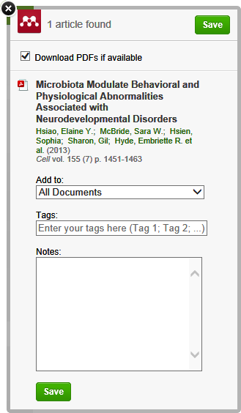

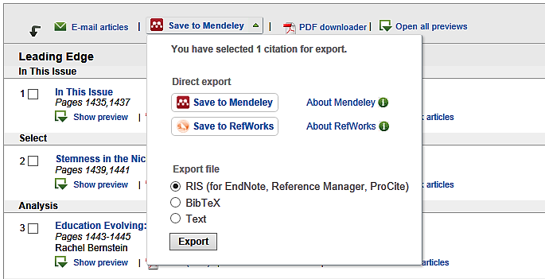
无缝导入Mendeley

Slide 36


实例展示
同聚Elsevier旗下的ScienceDirect和Mendeley在文献检索管理方面可以完美融合，为用户提供一站式的解决方案

Slide 37
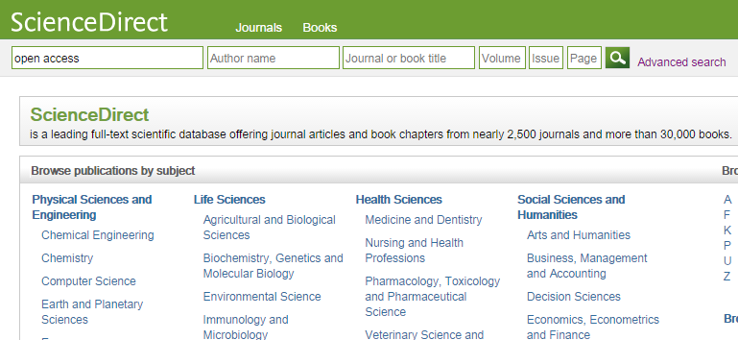
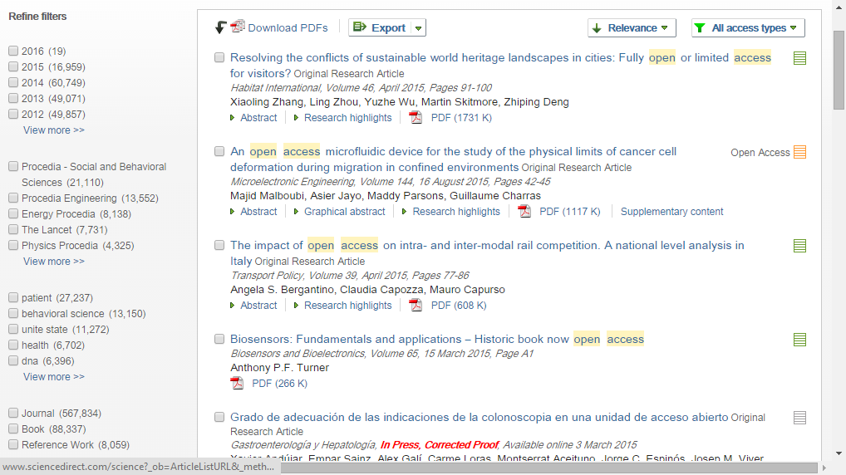
在ScienceDirect中检索所需文献
在quick search中输入关键词“open access”【实例】
根据出版先后、相关度等进行排序。
根据年份、期刊、学科等进行筛选

Slide 38
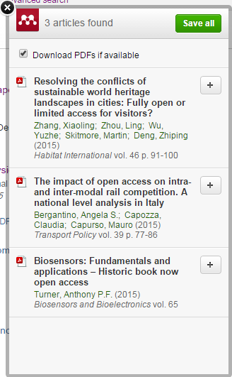
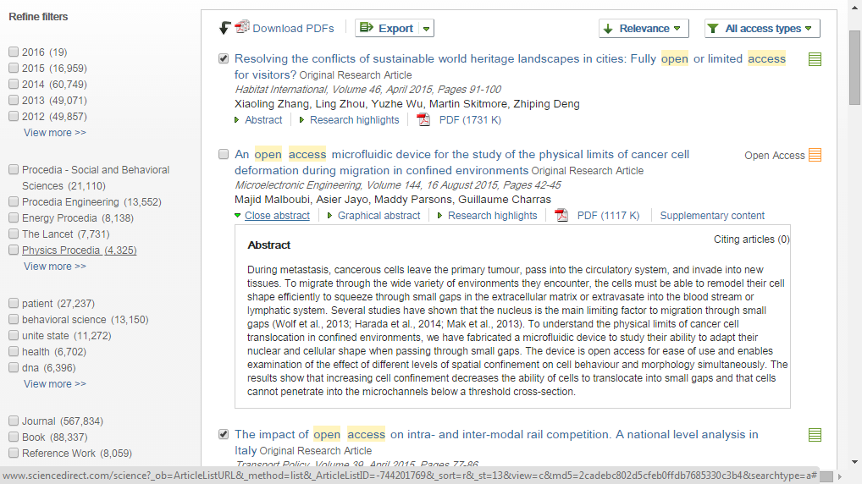
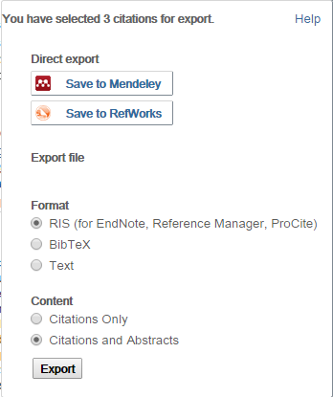
通过摘要阅读选择所需文献，选择并导入至Mendeley
查看文献摘要

Slide 39
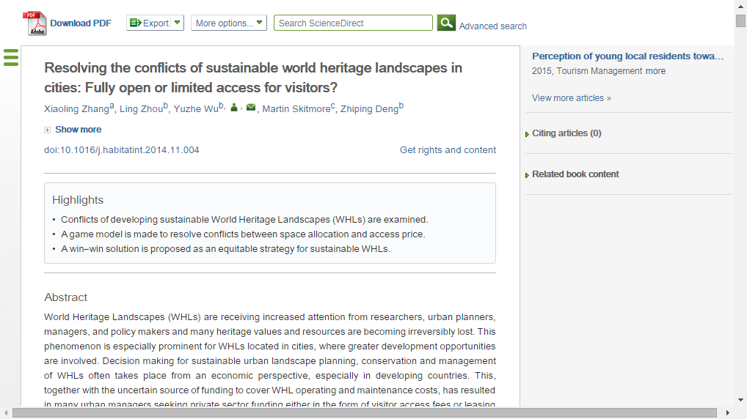
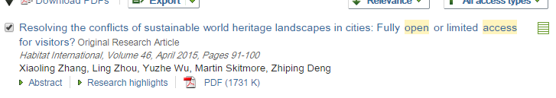
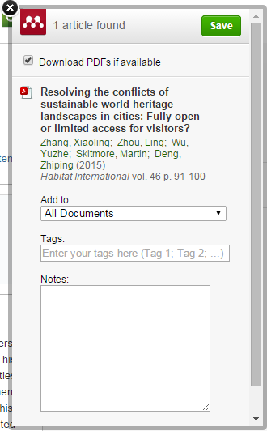
或者点击文章题目，进入全文界面进行阅读。后导入至Mendeley进行文件管理
阅读全文

Slide 40
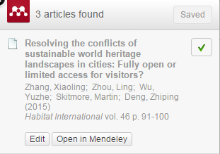

或在Mendeley中进行文献的阅读和管理
双击加入的词条，便可自动下载，并跳转至全文阅读页面

Slide 41

Mendeley中进行文献阅读，标注和评论。以及查看文献的书目信息

Slide 42




将文献通过Mendeley引用至您的手稿中
选择word中的Reference的Insert Citation
将文献以指定方式插入手稿中
选择相应期刊接受的引用格式

Slide 43









持续学习并关注更新的Mendeley
访问博客blog.mendeley.com
成為Mendeley的顾问
mendeley.com/advisors
Guideline与音响资源交流resources.mendeley.com
Notes:
If you’d like to stay up to date with new developments in Mendeley, or if you’d like to learn new tips, you can stay connected by visiting our blog at blog.mendeley.com. If you’d like to learn more about specific features of Mendeley.com, check out our resource center online, or visit our YouTube channel. Or become a Mendeley advisor, and help us spread the word!

Slide 44
Elsevier期刊投稿常识

Slide 45


全文界面：虚拟显微镜
Very high-resolution digital slides (up to 40x zoom) – delivered seamlessly through the browser
2015 PROSE award for best eProduct/App
Article: http://www.sciencedirect.com/science/article/pii/S2212440314004635

Slide 46
全文界面：互动坐标图
Author uploads CSV data as supplementary material with their article.
Interactive plot viewer renders CSV data and allows for data inspection & download – right from the article!
Article: http://www.sciencedirect.com/science/article/pii/S0926860X14003688

Slide 47

最新出版趋势– Audio/Video

Slide 48



Mendeley – meet fellow scientists, share your work

Slide 49


Mendeley – meet fellow scientists, share your work

Slide 50
1) Elsevier期刊投稿流程

Slide 51

内容
1) Elsevier期刊投稿流程
2) EES及EVISE投稿平台
3) 爱思唯尔作者权利与责任

Slide 52
Elsevier学术期刊出版流程
Guide for Authors
EES/EVISE
Status/
E-mail
Smart matching
a. 寻找合适的期刊
b. 准备论文
c. 提交论文
d. 检查状态
Notes:
The Elsevier publishing process step by step
1. Find the right journal
The first step is finding the right journal for your paper. Among the thousands of journals and books published by Elsevier are some of the world's most prominent and respected medical, scientific and technological publications. These include The Lancet, Cell, Tetrahedron Letters and a host of others. Find a journal match for your abstract by clicking on the blue ‘Start matching’ button above.
2. Prepare your paper
Each journal has its own aims & scope as well as requirements for publication so it is important you select a journal and download the Guide for Authors for that journal to prepare your paper.
3. Submit your paper
Nearly all of Elsevier’s journals use the Elsevier Editorial System (EES) for managing the submission and peer-review process. This allows you to submit your paper online, reviewers to referee and editors to manage the peer-review process online.
4. Check Status
Once your paper has been submitted, you can check the status throughout the peer-review process and journal production process.
More background information can be found in this comprehensive guide Understanding the publishing process. It covers topics such as using EES, Authors' Rights, Ethics & Plagiarism, the Impact Factor and other so-called bibliometric indicators.

Slide 53
a.寻找合适的期刊
期刊寻找：
参考文献的期刊
期刊排名与影响力 Journal Ranking
寻求导师或同事的帮助
导师或同事通常也是合作作者，对论文负共同责任
寻找热点主题 top25.sciencedirect.com
Elsevier Journal Finder
对于目标期刊：
研读期刊的 Aims & Scope及Guides for Authors
并检查文章是否符合期刊要求
查看期刊是否只接受邀请投稿
查看期刊的出版是否满足需求
查看期刊是否符合资助机构的要求

Slide 54

Elsevier Journal Finder
Notes:
http://journalfinder.elsevier.com/
Elsevier Journal Finder helps you find journals that could be best suited for publishing your scientific article.
Powered by the Elsevier Fingerprint Engine™, Journal Finder uses smart search technology and field-of-research specific vocabularies to match your article to Elsevier journals.
Simply insert your title and abstract and select the appropriate field-of-research for the best results.

Slide 55
b.准备论文
文章结构及语言
严格按照Guide for Authors的要求修改
  文章字数
  文字处理软件
  标题、摘要、关键词的具体要求
  图片格式、分辨率、尺寸、文档大小、彩图
  公式和表格
  术语、缩略语
  参考文献格式
准备投稿所需其他材料
  Cover letter
  Highlights
  Graphic abstract
  Select reviewers

Slide 56

c.提交论文
同行评审体系论文处理流程
Michael Derntl: Basics of Research Paper Writing and Publishing. http://www.pri.univie.ac.at/~derntl/papers/meth-se.pdf
Notes:
Revision before submission: to avoid EARLY REJECTION
“Initial editorial review”: many journals reject manuscripts that are not well prepared without sending them for review.Why?
􀂾 The peer-review system is grossly overloaded and editors wish to use reviewers only for those papers with a good probability of acceptance.􀂾 It is a disservice to ask reviewers to spend time on work that has clearly evident deficiencies.

Slide 57
d.检查状态
Submitted to Journal
Editor Invited
With Editor
Under Review
Required Reviews Complete
Revision Submitted to Journal
Reject
Accept
Decision in Process
Minor revision/Major revision
Notes:
http://help.elsevier.com/app/answers/detail/a_id/160/p/7923/p/8045

Slide 58

Communication with Editor and Reviewers
提交新稿：Cover letter
  提交修改稿：Rebuttal Letter
  被拒后：Appeal Letter
  提醒：Reminder Letter
Notes:
http://www.dxy.cn/bbs/topic/19342433

Slide 59

Cover Letter
Example
Read by editors
A crucial part of the manuscript submission package.
An opportunity to convey important information to the editors.
Help the editors reach a quicker decision.
Tip the balance for peer review.
所有作者的最终同意
Basic information:
  Editor Addressing
  Research originality & innovation
  Main conclusion
  Any supportable info to your submission
  Recommended reviewer
  Any conflict of interest in producing the research
  Details of any previous or concurrent submissions
阐述研究的重要性
推荐审稿人
Notes:
外文期刊都要求有投稿信
通讯作者要方便联系，对研究和论文熟悉，能及时回答编辑的问题和邮件
评审人：建议推荐3～5位来自不同国家的评审人，留下他们的至少是Email的联系方式。不要推荐自己的导师或者熟人为评审人，编辑也会去考察，如果发现，会被认为是很不专业的。推荐的评审人不一定会被采纳；但如果要回避哪些评审人，比如和自己观点相左的评审人，一定要在投稿信中向编辑说明，编辑一定会采纳。
http://blogs.nature.com/methagora/2013/09/how-to-write-a-cover-letter.html

Slide 60
注意事项
一稿多投(multiple/simultaneous submissions)
通信作者和第一作者
合适的审稿人
论文的新意(cover letter)
逻辑性，合理性
语言及图片的质量
Notes:
一稿多投浪费编辑和审稿人的宝贵时间
一旦一稿多投被发现，你的稿件的编辑过程就会完全停止
竞争期刊其实会经常分享可疑文章的信息
在获得第一个投稿期刊最后决定前，不要把你的文章发给另一本期刊
Click 1：我们先来看看编辑的观点和他们的处境。这一页的内容，是Elsevier色谱B这个期刊的编委对中国作者投稿的看法，代表了不少国际期刊编辑的共同见解。
首先，中国有不少出色的研究工作……
Click 2: 但也存在不少问题。比较严重的有
为了节省自己的时间而同时投稿，不道德，发现后有些学校是会开除的。如果同时被接收，会出现版权的问题。同一个研究内容，投论文，和改写一下投会议，属于不同的类型，不算一稿多投。
已经在中文发表，也不是绝对不可以在英文发表；如果得到两方编辑的同意，也可以再发表。
剽窃：认为Abstract都差不多，就照搬过来，认为影响不大，这样也是不行的，会被编辑认为是剽窃。
Click 3：同时一些更常见的在论文准备事后的问题，我们接下来会谈到细节。
前几种念一下就可以；英文，多看SD的全文，也有很多非英语母语国家的作者。
退稿后不仔细修改，这样很不好，毕竟审稿专家的意见有权威性。另外如果不加修改就改投，万一遇到同一位评审专家。。。。
通讯作者和第一作者
https://www.researchgate.net/post/Difference_between_Corresponding_author_and_First_author_and_what_are_all_their_responsibilities
http://www.dxy.cn/bbs/topic/19342433

Slide 61
2) EES投稿平台

Slide 62

Elsevier Editorial System (EES)
Elsevier Editorial System (EES)，集在线投稿、评审和编辑功能于一体的电子平台。
2002建立, 3.2million active end users per year
1900 journals use EES
100,000 new manuscripts received per month
EES 支持:
  作者在线投稿并追踪稿件状态
  指派编辑
  编辑部/编辑在线邀请审稿专家
  审稿专家在线审稿
  编辑部管理稿件信息
基于网络，无需安装，available 24/7 year around
Notes:
EES在线投稿平台贯穿整个流程。
预先在SD出版就是在编文章article in press.
可以问一下：作者们最关心的是什么？很多时候不是期刊的影响因子，二是文章发表的速度。所以在编文章提高了这个速度；而EES比一般的审稿、发表也提前2－3个月的时间，平均。
目前Elsevier有1200－1300种期刊使用了EES系统，剩下的期刊可能由于主编的观念的问题，仍然使用传统的接收稿件的方式。

Slide 63

进入期刊页面（也可通过快速检索直接进入）
影响因子
期刊的目标和范围
Notes:
点击“Guide for Authors”可以查阅期刊的详细信息以及期刊对文章的要求。
点击“Submit an Article”则进入期刊EES主页，进行投稿

Slide 64

期刊EES主页 http://ees.elsevier.com/jpol/
期刊简介

Slide 65




初次使用需注册/登陆
注册
用户名和密码会自动发送至注册邮箱
忘记用户名密码点击
“Send Username/Password”
Notes:
用户名和密码是针对EEs中每本期刊的，所以每次给不同的期刊第一次投稿时都需要注册。
要以作者的身份登录。

Slide 66


作者主页
投递新稿
投稿步骤
Notes:
系统很简单易用，只需根据提示的步骤分别上传源文件就可以了。
介绍一下左边可以被接收的文件的类型。Latex据说编辑图表格式比较好。

Slide 67

稿件源文件需分别上传
文档类型包括：
MS Office files (Word / Powerpoint / Excel)
LaTeX
TIFF
PDF
Notes:
最后文章中所用的表格、图片等都需要用附件的形式进行上传。简单提需要提交cover letter 投稿信，后面可以详细介绍。
文章的排版就用常用的office软件就可以，排版的时候要注意不要使用自动编号（如图片、参考文献等）。
要注意的是图片的格式要转成TIFF或者EPS格式，特别强调，图片格式转换之后要再检查一遍是否清晰。

Slide 68


系统将稿件生成PDF文件
Notes:
系统会将源文件都转为PDF格式，最后等待作者再确认。

Slide 69



确认投稿
View Submission浏览文件确定生成的PDF文档正确无误
接受“Ethics in Publishing”
点击“Approve Submission”
Notes:
2方面：一是格式、内容再确认
二是学术道德的确认。
最后不要忘记approve submission确认提交。以前有作者忘记最后确认这一步的例子，结果稿件一直停留在系统中，没有被送到编辑那里。

Slide 70

稿件修改

Slide 71


查询稿件状态
点击“Submissions Being Processed”
查看稿件状态
稿件状态

Slide 72


正在测试的新平台EVISE
下一代出版工作空间(publishing work space)
Web-based，基于最终用户的反馈开发
支持1800种爱思唯尔科技期刊的编辑过程
目前为测试版，将逐步取代EES (2014~2015)
相较EES，EVISE提供了更多的功能，如更好的沟通，和改进工作流程的透明度等。
Notes:
http://www.elsevier.com/editors/evise/about-evise

Slide 73
3) 爱思唯尔作者权利与责任

Slide 74
爱思唯尔作者权利
出版商协议各不相同，不过爱思唯尔一般允许作者将文章用于以下用途：
授课：允许将文章副本用于教室授课
教育资料：文章可纳入作者所在机构或公司的电子课程套件或公司培训课程
学术共享：可在研究同事中共享文章副本
会议/大会：可在会议上展示文章，也可向与会者发放文章副本
进一步研究：文章可用于编辑，扩展至图书形式，或在论文或论述中使用
专利与商标权：适用于所有已批露的发明或已确认的产品
Notes:
学术出版带来的附加值 张靖 Elsevier科技固体力学出版人 2013年6月18日南昌

Slide 75
原创性问题
•编造
编造研究数据
•篡改
操控现有研究数据
•抄袭
将其他人的论文占为己有
复制或改写他人论文的重要内容（未标明引用）
声称其他人的研究成果为自己所有
研究领域最常见的不道德行为

Slide 76



CrossCheck
Compares full-text manuscripts against a database of 38+ million articles from 175,000+ journals, books from 500+ publishers, and 20+ billion webpages.
Notes:
http://editorsupdate.elsevier.com/issue-41-november-2013/the-importance-of-author-education/
http://editorsupdate.elsevier.com/issue-41-november-2013/how-crosscheck-can-combat-the-perils-of-plagiarism/

Slide 77
Thanks!
china.elsevier.com
010-85208800
cninfo@elsevier.com
欢迎关注我们的新浪微博：励德爱思唯尔科技
Weibo.com/elsevierst

Slide 78
Backup--资源与信息

Slide 79

推荐阅读
Davis, M. (2005) Scientific Papers and Presentations, 2nd Edition, Academic Press
Grossman, M. (2004) Writing and Presenting Scientific Papers, 2nd Edition, Nottingham University Press
Clare, J. and Hamilton, H. (2003) Writing Research Transforming Data into Text, Churchill Livingston
Lagendijk, A. (2008) Survival Guide for Scientists; Writing -Presentation, Amsterdam University Press
Elsevier training webcasts (tips and tricks)
The “How to Get Published” series
The “Introduction to Scholarly Publishing” series
The “Impact Factor and Other Bibliometric Indicators”

Slide 80

www.elsevier.com/trainingwebcasts

Slide 81

WebHelp

Slide 82

更多信息请参考爱思唯尔中国网站
http://www.elsevier.com/online-tools/sciencedirect

Slide 83
Methods in Enzymology
酶学方法（丛书）

Slide 84
一、《酶学方法》丛书概览

Slide 85
1. 历史悠久，内容权威
始创于1955年，迄今已经有60年的历史。
卷1 - Preparation and Assay of Enzymes（酶的制备与检测），这也是该丛书取名叫《酶学方法》的原因。
从创刊至今，涉及的领域和内容一直在扩大和更新，介绍的话题并不只限于酶学，而是逐渐扩展到生命科学领域的各个研究方向
每一个主题既包含经典的背景知识介绍，同时又会包含具体的研究技术以及详细的实验操作步骤
拥有50,000多个编辑和投稿者，其中有很多是诺贝尔奖获得者
是ScienceDirect上引用率和下载量最多的丛书

Slide 86
2. 覆盖领域广
这不是一本仅仅介绍酶学的书，而是覆盖了生命科学的各个分支学科的系列丛书
氧化还原生物学
环境微生物学
分子生物学
细胞生物学
结构生物学
遗传发育学
系统生物学
合成生物学
生物光子学
生物化学
基础医学
微生物学
纳米医学
植物学
神经学
晶体学
………
生命科学
《酶学方法》是生命科学领域的研究人员基本而必备的参考资源

Slide 87






3. 介绍主题多
酶只是《酶学方法》丛书中的主题之一，是所涵盖的所有主题的冰山一角
DNA,RNA，核小体，染色质
蛋白质（包括很多具有催化功能的酶）
碳水化合物，糖生物学，脂质，氨基酸
维生素&激素，干扰素，生长因子
嘌呤和嘧啶核苷酸的代谢，抗体，淀粉样蛋白，朊病毒
G蛋白偶联受体，信号分子及关键的信号蛋白
泛素和蛋白降解，分子伴侣，蛋白质折叠
活性氧自由基，巯基
黄酮多酚类，类固醇和萜类化合物，细胞色素
神经递质
血红蛋白，血小板
细胞膜，离子通道，线粒体，核糖体
细胞骨架，细胞外基质
………………………………..

Slide 88
4. 包含各种相关实验操作指南
介绍了生命科学领域涉及到的各项技术
酶的分离纯化，亲和标记，酶动力学机理
转基因，真核系统中基因的重组表达，RNA干扰，基因芯片，基因治疗
生物大分子结晶，生物大分子的测序分析，
细胞培养
免疫化学
细胞信号转导研究技术
活体细胞的成像和光谱技术，核磁共振，激光显微捕获，共聚焦显微技术
基因组学，转录组学，蛋白组学，代谢组学，功能糖组学
高效液相色谱，质谱
计算机模拟，药物设计，药物核酸相互作用，蛋白质-蛋白质相互作用
小鼠发育生物学研究技术
天然产物的生物合成
干细胞和组织培养技术
重要疾病的研究如：癌症，糖尿病
…………………………….

Slide 89
5. 还在持续更新和补充出版中……
每年都会出版十几个卷册，及时捕捉和总结生命科学领域的新近研究内容及研究技术
从2015年1月1号到今天为止，就已经出版了7卷。
从这本书中可以获得一站式服务的体验，包括背景知识以及研究技术和详细操作指南
便于研究者用最短的时间获得相关话题最全面最权威的信息。

Slide 90
二、经典卷册案例介绍

Slide 91






案例一：Volume 58 - Cell Culture 细胞培养
Culture cells in vitro simulating in vivo environment
cell culture medium
cell culture incubator
Cell culture dish
Sterile work table
Pipette
Microscope

Slide 92





案例一：Volume 58 - Cell Culture 细胞培养
细胞培养的应用非常广泛
生物化学家感兴趣的很多问题都可以通过细胞培养而获得相应的答案
applications
Drug development
Biology

Slide 93
案例一：Volume 58 - Cell Culture 细胞培养
该卷册分为三大部分，满足了科研人员对于细胞培养知识的一般需求和特殊需求
Part 1
Part 2
Part 3
介绍细胞培养的工具和基本方法
介绍特别有用的特殊的细胞培养技巧
介绍了针对不同细胞类型的具体培养方法
细胞培养基的选择
抗生素的使用
细胞的生长条件
细胞的储存和运输
细胞污染的检测
实验室细胞培养的管理及安全防范
…………………..
人工血管的组织培养
干扰素的诱导和生产
细胞转化
细胞融合
细胞生长产物的收集
哺乳动物细胞的大规模培养
流式细胞术
通过细胞转化检测化学品的致癌性
………………..
骨骼肌细胞
干细胞
成纤维细胞
黑色素细胞
小鼠白血病细胞
肾上腺皮质细胞
大规模制备软骨细胞
巨噬细胞
交感神经元细胞的分离和培养
……………………

Slide 94

案例二：Volume 101 - Recombinant DNA 重组DNA

Slide 95





案例二：Volume 101 - Recombinant DNA 重组DNA
GMO
genetically-modified organism

Slide 96
案例二：Volume 101 - Recombinant DNA 重组DNA
重组DNA技术使得研究人员解决复杂性的生物学问题的方法发生了革命性的变化，利用这一技术可以在医药，农业，工业领域生产出新的，更好的产品。
时下备受争论的热点话题转基因食品（GMO）所应用的核心技术就是DNA重组
《酶学方法》中关于DNA重组的卷册讲述了DNA分离，杂交，克隆，突变，基因产物的分离方法以及基因克隆的不同载体系统，比如在酵母细胞中进行基因的克隆等等。
Volume100,101,153,154,155-Recombinant DNA 都是关于重组DNA的介绍。
其中Volume 101的投稿者包括诺贝尔奖得主Sidney Brenner（2002年诺贝尔生
理学/医学奖）和 Andrew Fire（2006年诺贝尔生理学/医学奖）。
《酶学方法》中几乎有20卷是关于DNA的内容，关于这方面内容的卷册还将根据研究动态实时增加。

Slide 97






案例三：Volume 152 - Guide to Molecular Cloning Techniques 分子克隆
37℃ overnight
Pick up mono clone
Expand culture to 2L
Centrifuge
Chromatography
Ultrasonic

Slide 98
案例三：Volume 152 - Guide to Molecular Cloning Techniques 分子克隆
随着重组DNA技术的发展，核酸生物化学和分子生物学进入了一个快速发展的时代，对于生命科学领域的研究人员来说，尽管大家的研究方向不尽相同，但是分子克隆技术着实给研究人员提供了很多的方便。
分子克隆涉及复杂而繁多的信息，但该卷布局非常条理清晰。
首先介绍了DNA重组技术的基本技巧，同时紧跟着一系列的章节，每一章节会解决一个
实验过程中通常会遇到的问题。
既能满足初次接触分子生物学领域新人的需求，同时也为该领域中有一定经验的研究人员提供非常有价值的信息和操作指南。

Slide 99




案例四：Volume 182 - Guide to Protein Purification 蛋白质分离纯化
Purified protein

Slide 100
案例四：Volume 182 - Guide to Protein Purification 蛋白质分离纯化
DNA经过转录和翻译最终生成蛋白质，蛋白质是基因功能的执行者和生命活动的体现者。随着生命科学的发展，越来越多的问题需要上升到蛋白的水平上来进行研究，而且有很多的具有催化功能的蛋白质是酶，对这些蛋白质或酶的研究就需要得到它们的纯化物。
2010年，在Richard Burgess和原编辑Murray Deutcher的组织下，该卷在之前相关卷册的基础上增加了新的内容和研究技术
蛋白质的纯化技术，溶液的配置
酶活性的测定，蛋白质的定量及纯度检测
蛋白质稳定性的保持
在E.coli以及真核细胞中进行蛋白过表达的策略
细胞器的分离
膜蛋白的可溶性，膜蛋白的纯化，糖蛋白的纯化，多酶复合物的纯化
离子交换层析，凝胶过滤，亲和层析，高效液相层析
蛋白质的电泳及二维电泳，胶内回收蛋白
组成蛋白质的氨基酸分析
蛋白质修饰的分析
蛋白质结晶
单/多克隆抗体的制备，蛋白质的免疫检测，免疫共沉淀
蛋白质的放射性标记
通过计算机分析蛋白质的三维结构等。
蛋白质纯化方法及注意事项
Volume
182
研究蛋白质结构和功能的关键技术

Slide 101

案例五：Volume 207 - Ion Channels 离子通道
离子通道由细胞产生的特殊蛋白质构成，它们聚集起来并镶嵌在细胞膜上，中间形成水分子占据的孔隙，这些孔隙就是水溶性物质快速进出细胞的通道。离子通道是目前很多处方药调控的重要靶点。

Slide 102
案例五：Volume 207 - Ion Channels 离子通道
诺贝尔奖得主Erwin Neher（1991年诺贝尔生理学/医学奖），致力于《酶学方法》中这一卷的撰写。
该卷对离子通道的讲述包括：
离子通道蛋白的克隆表达，纯化
膜离子通道重建技术
电生理与膜片钳技术等等
该卷不仅对细胞膜方面的研究人员有用，而且为细胞生物学，生物化学，分子生物学，药理学以及微生物学方面的研究人员提供非常有用的离子通道方面的信息。

Slide 103

案例六：Stem Cells 干细胞
干细胞分为胚胎干细胞和成体干细胞
干细胞具有分化成机体其它各组织的能力，因此引起生命科学领域以及临床领域研究人员的极大的兴趣。
干细胞可用于器官移植以及再生医学。

Slide 104
案例六：Stem Cells 干细胞
早在2003年《酶学方法》中Volume 365-Differentiation of Embryonic Stem Cells 胚胎干细胞的分化一卷中就介绍了干细胞的相关知识。
2006年-2007年又陆续出版了三卷分别是：
Volume 418-Embryonic Stem Cells 胚胎干细胞
Volume 419-Adult Stem Cells 成体干细胞
Volume 420-Stem Cell Tools and Other Experimental Protocols
干细胞工具和相关的实验指南
这几个卷册以短小精悍的review的形式介绍了胚胎干细胞，成体干细胞以及干细胞研究技术和组织工程。
同时紧接着会提供一套相应的实验操作指南，实验指南介绍的非常清晰易懂，即使是没有经验的研究人员也能很快地在实验室中建立这套技术。

Slide 105
案例七：专门介绍实验操作指南的卷册
《酶学方法》有很多卷册是专门介绍实验方法和具体操作指南的如：
Volume 529-Laboratory Methods in Enzymology: DNA
Volume 530- Laboratory Methods in Enzymology: RNA
Volume 533- Laboratory Methods in Enzymology: Cell, Lipid and Carbohydrate
Volume 536&539&541-Laboratory Methods in Enzymology: Protein
Volume 537&538 - Methods of Adipose Tissue Biology
……………………………………………………………….

Slide 106

案例七：专门介绍实验操作指南的卷册
详细的实验操作步骤
缓冲液和试剂的配方
实验操作流程表和图片
有些还会有Video来展示实验操作的关键步骤
这些实验指南不仅适用于刚接触该领域的本科生，同时也经验丰富的研究生，博士，博士后等研究人员

Slide 107
三、逻辑清晰的组织结构和友好的使用平台

Slide 108

使用平台：ScienceDirect 网址：www.sciencedirect.com
每一卷册聚焦某一个研究领域或者研究话题
每一个卷册根据具体话题通常包含20-25篇文章
有很多文章可以独立地给我们提供相关的信息，并不需要阅读整个的卷册，极大的节省了科研人员的时间

Slide 109

组织结构：每一个chapter就是一篇文章
组织结构跟Journal上的文章一样

Slide 110

对于某些复杂的实验步骤，还会提供Video，便于科研人员直观的了解具体的实验操作方法

Slide 111





与通常的Journal里的Research Article相比，这里具有更加详尽的实验操作步骤
详细权威的实验操作指南对做科研是必不可少的

Slide 112
四、备受广泛的认可和引用

Slide 113

被国内外很多知名高校采纳
哈佛大学
美国国立卫生研究院
加利福尼亚大学
哥伦比亚大学
康奈尔大学
斯坦福大学
芝加哥大学
纽约大学
杜克大学
东京大学
香港大学
。。。。。。。。。。

Slide 114



获得很多科研人员的推荐和认可
“整套图书应该出现在世界上所有图书馆的书架上”
“实验室参考最多的产品
“酶学方法系列代表着金准则”
“无与伦比的有用性”
“生物化学家的权威参考书”
“酶学方法像一本食谱，一步一步地指导科研人员的实验室工作”

Slide 115

从2000年到现在出版的卷册
从2000年到现在，《酶学方法》一共收录了6693文章。
其中包括3819篇研究性文章和2270篇综述类文章

Slide 116
从2000年到现在出版的卷册
这些卷册的撰写引用了近年来发表在如Cell，Science，Nature等顶级杂志上的83,271篇文章。
《酶学方法》是针对某个话题对近年来的研究进展进行总结和提炼。
引用的文献大多是近年出版
引用的文献数量多达83,000多篇

Slide 117

从2000年到现在出版的卷册
被很多个领域中的136,821篇 文章引用

Slide 118




如果您想了解生命科学领域中的一个话题
您需要检索和阅读大量的书籍，文献以及从相关的专业网站上来搜索信息
× 这可能会耗费您大量的宝贵时间
选择 1
酶学方法的撰写引用了大量的文献，对相关的话题进行总结提炼。
您可以通过阅读酶学方法中的一卷或者几卷就能相对全面的了解
该研究话题。
为您节省了大量的宝贵时间，提高您的科研效率
选择 2
Notes:
If you want to learn a specific research area of life science, it may cost the researchers a lot of time.
However, Methods in Enzymology can help saving the time of researchers and improve efficiency.

Slide 119

您选择《酶学方法》的几大理由
《酶学方法》——攀登生命科学科研顶峰的阶梯
每一卷册会根据一个研究方向由相关领域的顶级专家或者诺贝尔获奖者进行全面深度的剖析和介绍
500多卷包含了生命科学领域中众多研究方向
详细具体的实验操作指南可以节省实验室一线科研人员寻找实验方法的时间，提高科研效率。
经典权威的背景知识对初学者或者是正在写基金或者是写毕业论文的研究人员都是宝贵的知识来源
使用界面友好方便，还可以直接在Sciencedirect这个平台上链接到相关的journal，便于研究人员全面地了解某个领域。

Slide 120

《酶学方法》助力您的科研
背景知识
操作指南
省时
全面
权威
与时俱进
坚实根基
诺贝尔奖
图表
视频

Slide 121
谢谢
Elsevier 公众账号：爱思唯尔Elsevier

